Slide 1

Deep Democracy + ZELVI
TWEEDAAGSE TRAIN-DE-TRAINER
Ina ter Avest
Ibrahim Kurt

Slide 2
Dag 1
Deep Democracy & Dialoog
Train-de-Trainer Programma
Stap voor stap in dialoog met elkaar en jezelf

Slide 3

Doel van Dag 1
• kennis over en ervaring met Deep Democracy (5 stappen)
• Begrip van ik-posities (DST)
• kennis over en ervaren met dialoog
• herkennen van polarisatie

Slide 4
Kennismaking
• Kies een voorwerp
• Geef toelichting
• Relatie met ik-positie
• Luister en leer van elkaar

Slide 5
Opening
• Programma toelichting
• Veiligheid in de groep
• Logboek toelichting
•Verwachtingen

Slide 6
Theorie ik-posities (DST)
• Meerstemmig zelf
• Dominante/stille posities
• ik-positie
Afstemmen op ‘de ander’
• Meta-posities
‘de cirkel van Hermans’
Logboek-moment

Slide 7



Slide 8
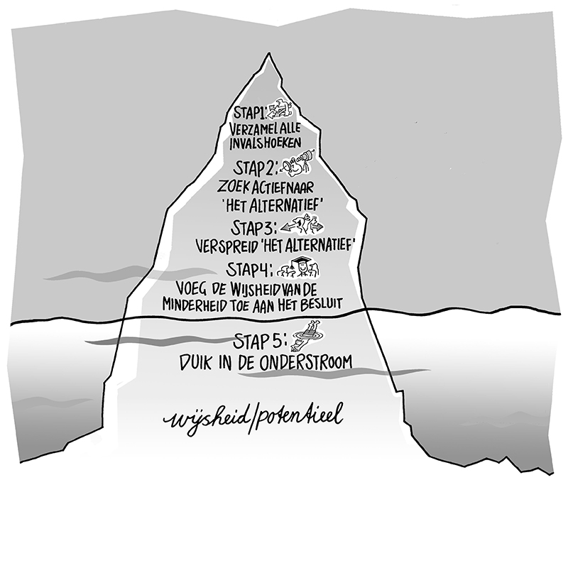
Deep Democracy
- 5 stappen -
1. Ruimte voor alle perspectieven
2. Alternatieven?
3. Verkennen van mogelijkheden
4. Integreren van verschillende ‘stemmen’
5. Aandacht voor minderheid
Logboek-moment

Slide 9

LUNCH

Slide 10
Oefening Deep Democracy
Meerderheid/ minderheid
Verschillen/overeenkomsten onderzoeken
Reflectie op ik-posities

Slide 11
Rollenspel – Polarisatie
• 5 rollen in het gesprek
• Moderator = 6e rol oefenen
• Observaties bespreken
Logboek-moment

Slide 13

Dialoog Theorie
• Taalgebruik
• Emotionele triggers
• Leiderschap vanuit het midden

Slide 14
5 rollen
voor of tegen zijn
zoek het midden
wat is het dilemma?
stem geven aan het dilemma
wat zoeken alle deelnemers aan het gesprek?
6e rol leiderschap vanuit het midden

Slide 15
6e rol leiderschap vanuit het midden
geen neutraliteit, maar nabijheid
geen sympathie, maar empathie
geen begrenzing, maar uitnodigen
geen standpunten, maar vraagstukken
geen analyse, maar beelden en verhalen
geen belangen, maar verlangens
geen haast, maar afwachten en luisteren
geen waarheid, maar waarachtigheid
Bijlage 4 – Voorbeeld dialoogprogramma (90 minuten)

Slide 16
Dialoog Ontwerp
• Ontwerp 90-minuten sessie
• Structuur en werkvormen
• Rol van moderator

Slide 17
Reflectie & Evaluatie
Gevoelenslijst
Wat was nieuw, wat was bekend?
Wat neem je mee?
Logboek-moment

Slide 18
VOOR
VOLGENDE WEEK!!
Let de komende week op ik-posities die je inneemt, en welke invloed ‘de ander’ daarop heeft.

Slide 19
Dank jullie wel!!

